Slide 1
Танцевальный бум!

Slide 2
Виды танцев
Танцевальные принадлежности
Загадки
«танцуй ярче звезд»
хореографы
100
200
300
400
500
100
200
300
500
400
100
200
300
400
500
100
500
200
300
400
100
200
300
400
500

Slide 3
Какое слово является названием танца?
Серинада
Баскетбол
Вальс

Slide 4
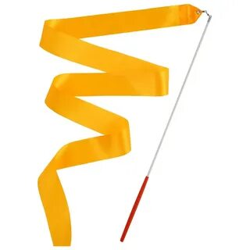

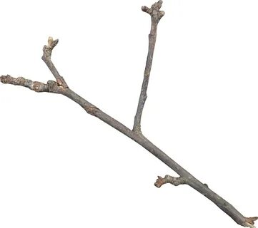
С каким из этих предметов гимнастки выступают на сцене?

Slide 5
Этот танец так прекрасен, Времени он неподвластен. Пары движутся, кружась, А зовется танец..

Slide 6
Продолжите слоган нашей смены Танцуя- …

Slide 7
Как зовут ваших хореографов?

Slide 8
Как называется танец, который принадлежит отдельной территории и народу, со своими особенными движениями, ритмом и костюмами?
Танго
Современные танцы
Народны танцы

Slide 9

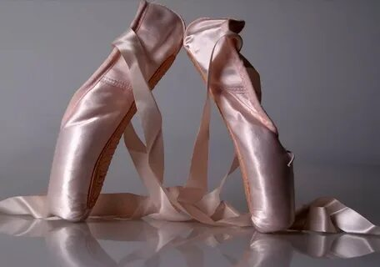
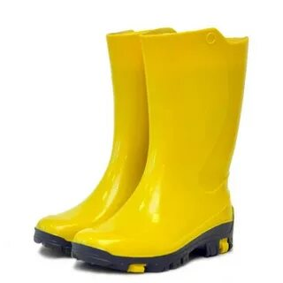
Какая обувь предназначена для танцев?

Slide 10
Все герои спектакля на сцене танцуют - Не поют, не играют и не рисуют... Прекраснее спектакля в театре нет, А называется он просто ...

Slide 11
Сколько танцевальных студий присутствует на смене "танцуй ярче звезд"

Slide 12
Назовите имена двух хореографов, не вашей танцевальной студии

Slide 13
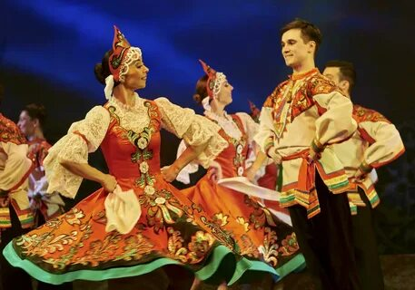
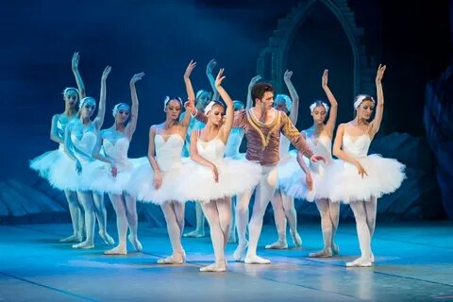
Назовите виды танцев, изображенных на картинках

Slide 14
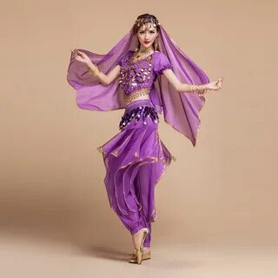
Назовите вид танца, который исполняется в этих костюмах

Slide 15
За руки беремся дружно, Кругом встанем — это нужно. Танцевать пошли, и вот — Закружился...

Slide 16
Как называется общий сбор, если мы посмотрим в словарь смены?

Slide 17
Как зовут мальчиков хореографов на смене "танцуй ярче звезд" ?

Slide 18
Как называется традиционный греческий танец?
Цезарь
Сиртаки
Олимп

Slide 19
Какую часть своего костюма потеряла принцесса на балу в популярной сказке?

Slide 20
Балы… балы… И музыка играет, На танец даму ковалеры приглашают, французкий танец движет силует, а танец называется…

Slide 21
Что такое вкусовой дзен на смене "танцуй ярче звезд"?

Slide 22
Как зовут егора?
Егора
Влад
Егор

Slide 23
Как называют Самый фруктовый матросский танец.

Slide 24
Как называется балетная юбка?
пачка
зонтик
карандаш

Slide 25
Не простые туфли эти, в них танцуют лишь в балете. Что это за обувь?

Slide 26
Назовите 3 любых вида танца, с которыми мы познакомились на смене "танцуй ярче звезд"

Slide 27
Назовите имена любых пятерых хореографов

